Slide 1

Reporte impresos, radio y tv local.
Gobernador, secretarías y dependencias
Elaborado: 23 de abril
14:00

Slide 2
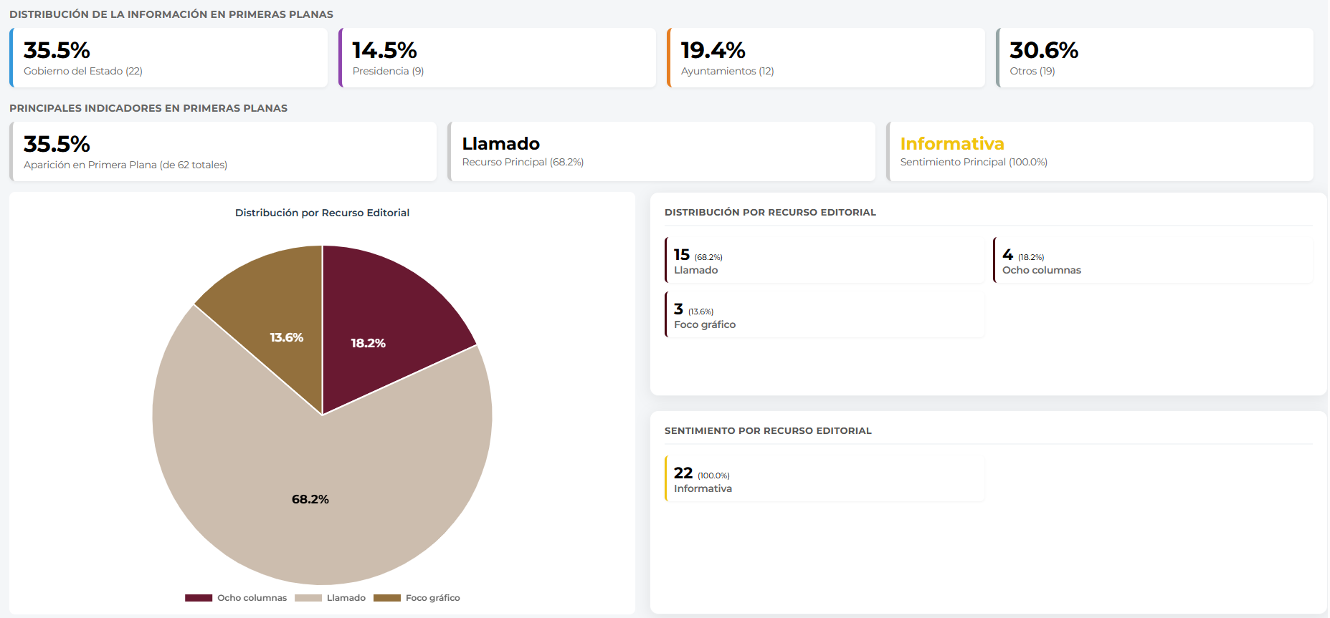
Gobierno del estado

Slide 3
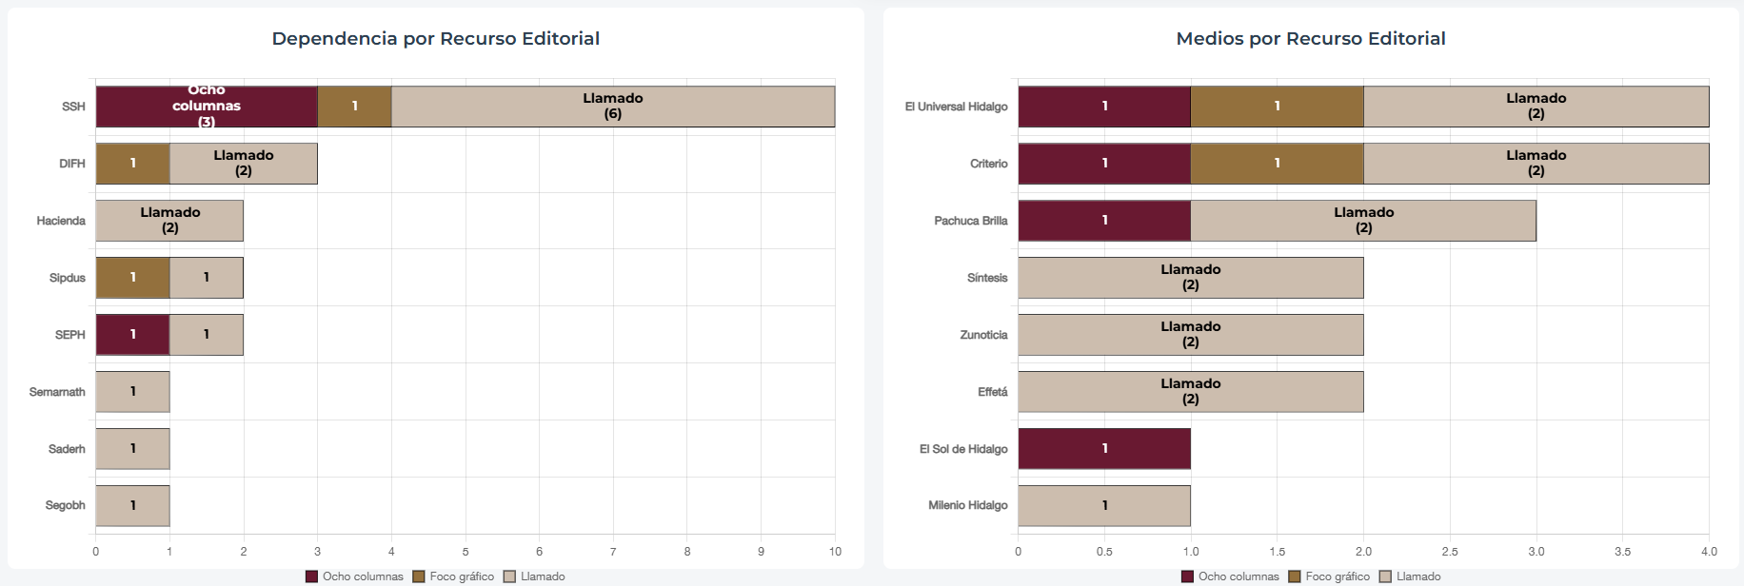
Gobierno del estado

Slide 4
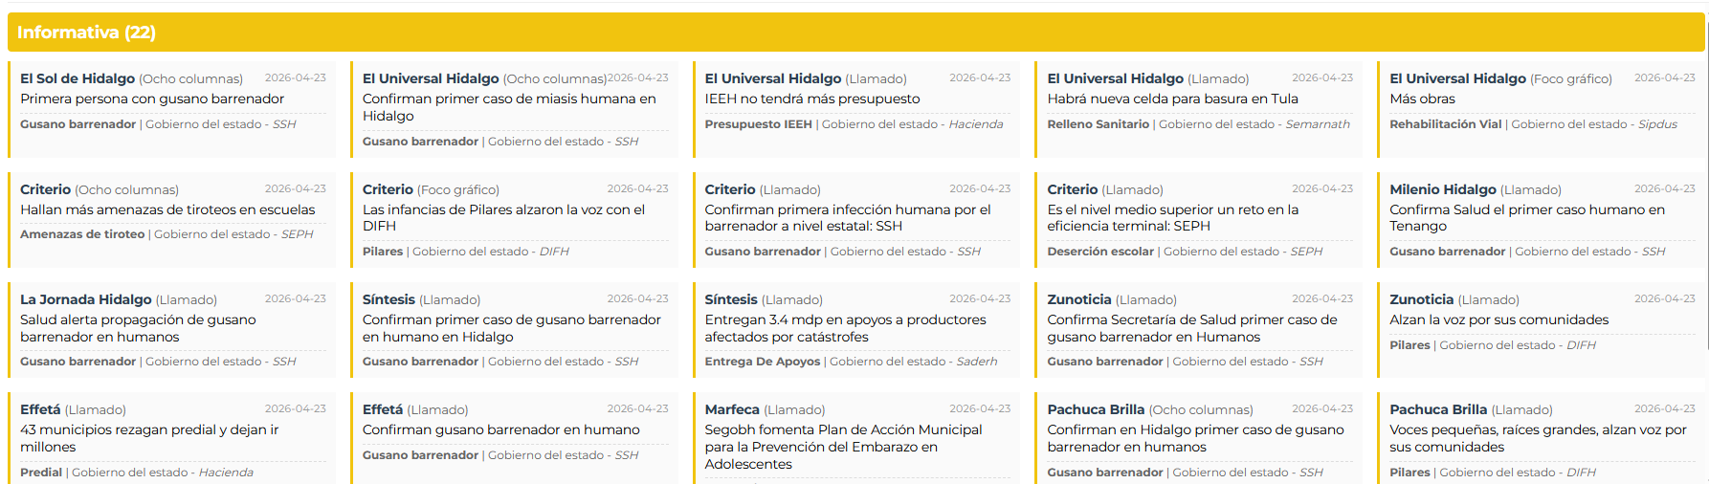
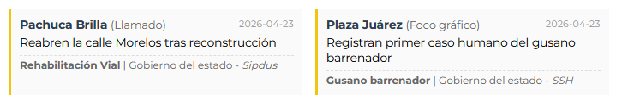
Detalle de Notas en primeras planas

Slide 5
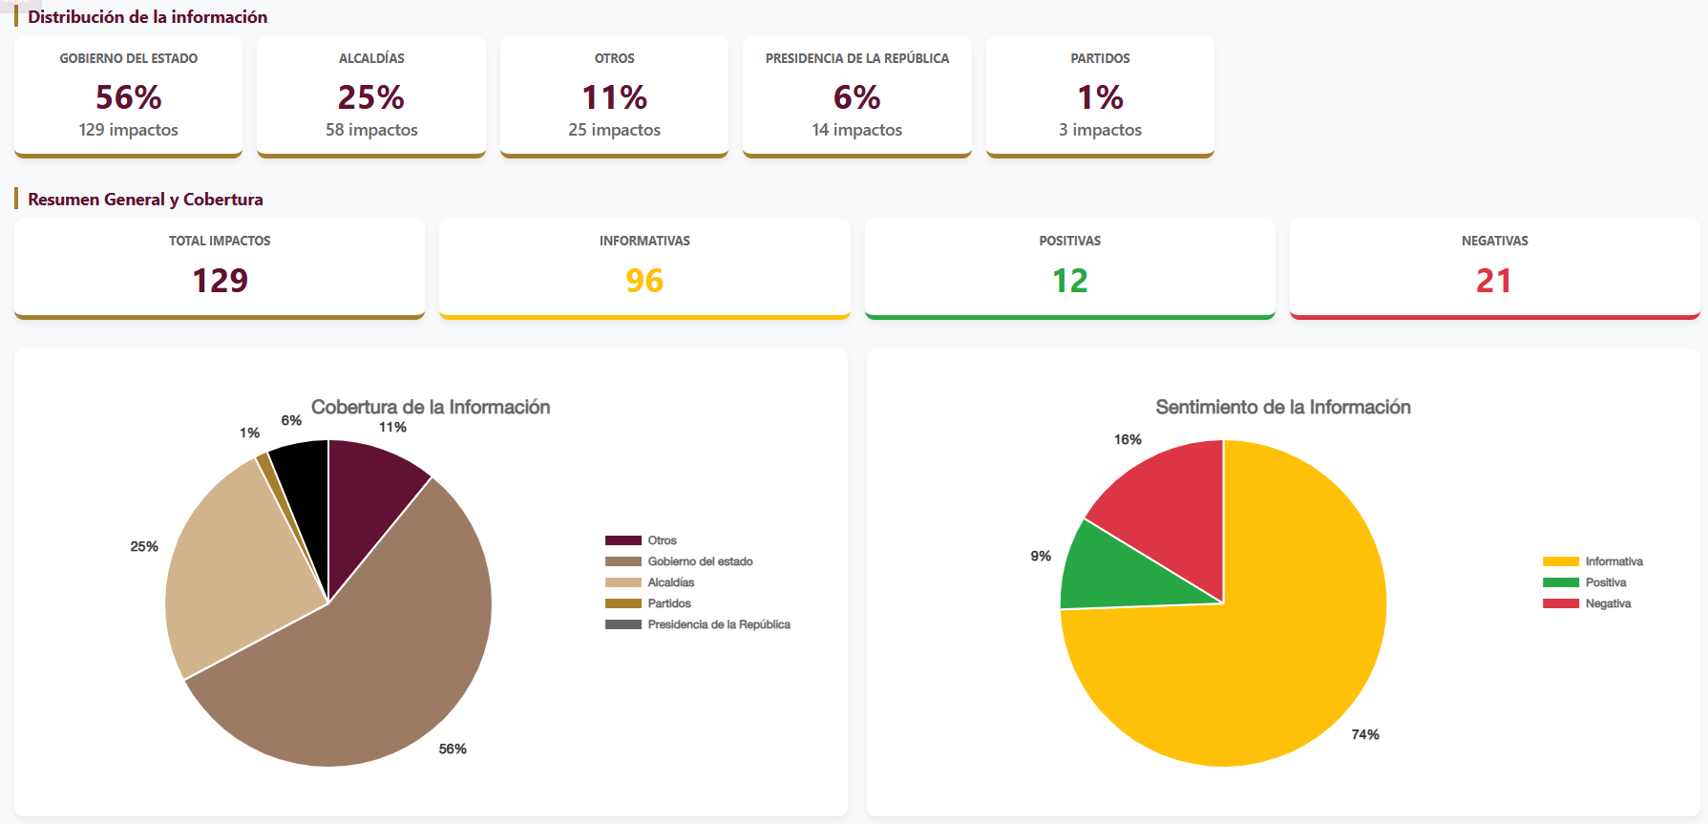
Información de gobierno en radiodifusoras

Slide 6
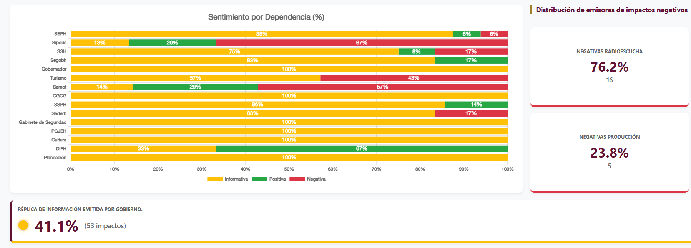
Información de gobierno en radiodifusoras

Slide 7
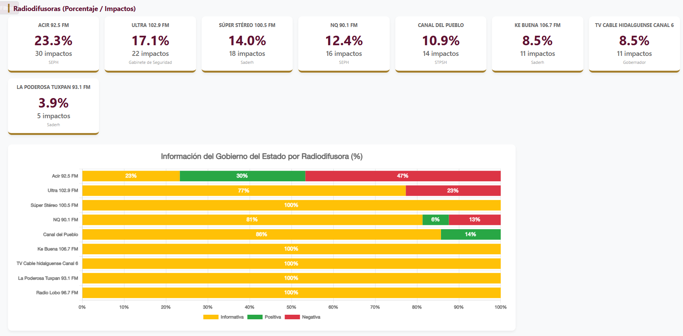
Información de gobierno en radiodifusoras

Slide 8
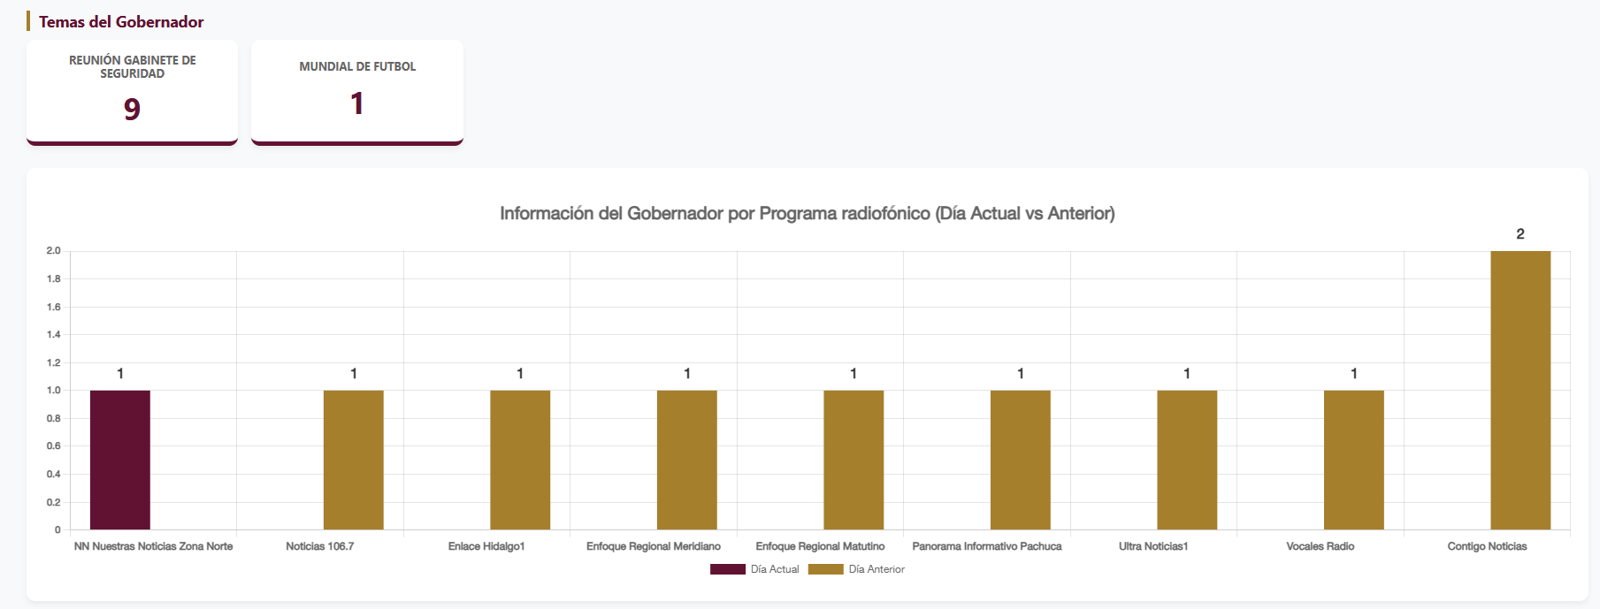
Información de gobierno en radiodifusoras

Slide 9
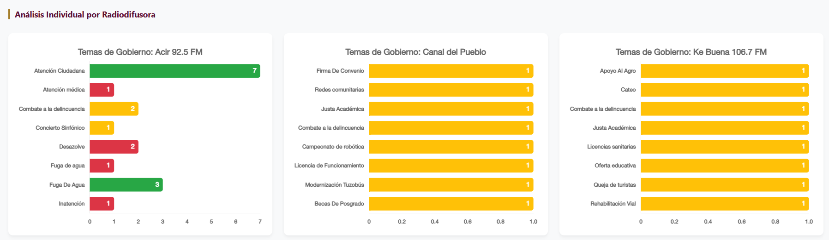
Temas de gobierno por radiodifusora

Slide 10
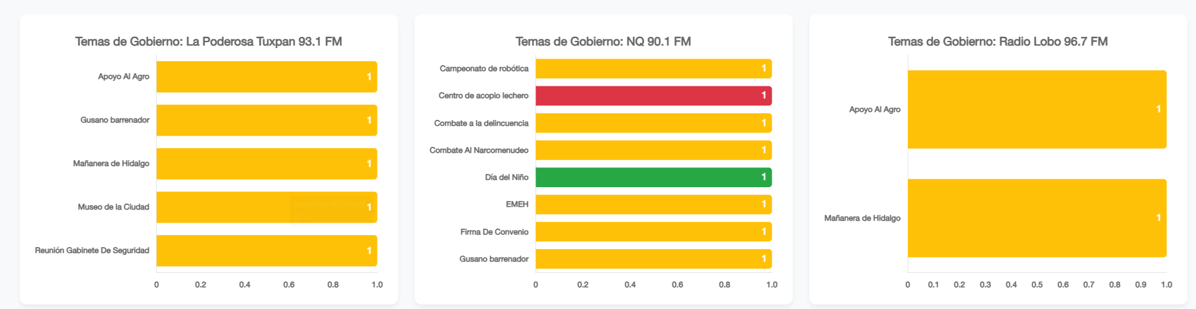
Temas de gobierno por radiodifusora

Slide 11
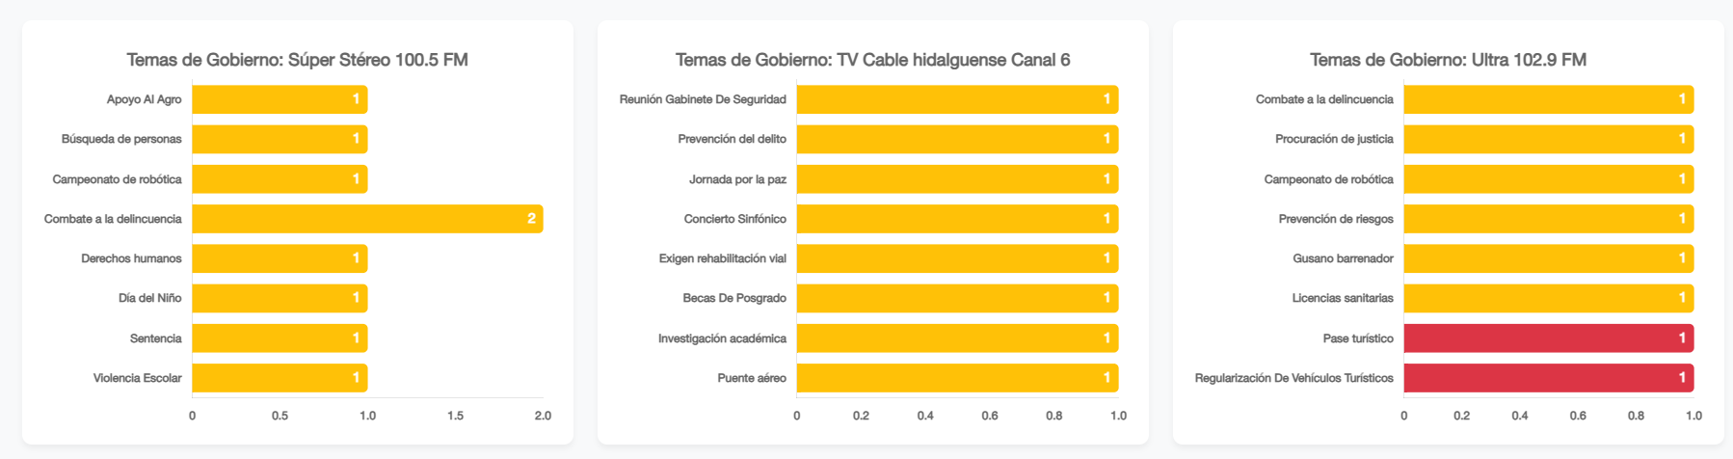
Temas de gobierno por radiodifusora

Slide 12
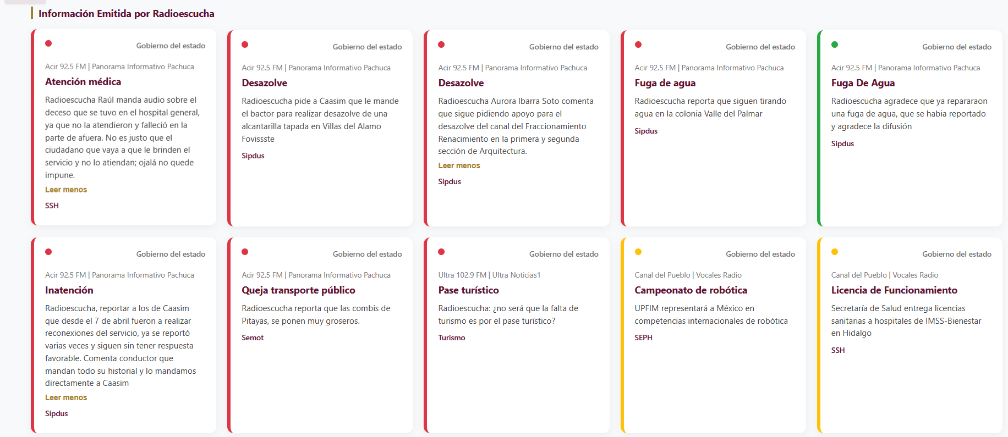
Información Emitida por Radioescuchas

Slide 13
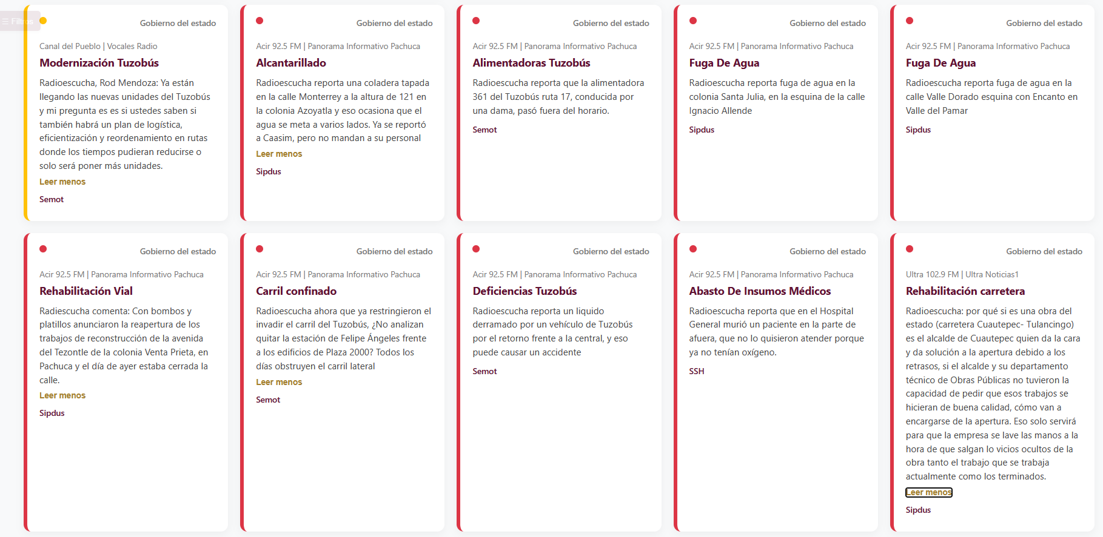
Información Emitida por Radioescuchas

